Slide 1


TOÁN
Bài 11: Phép trừ trong phạm vi 10
(Tiết 6)

Slide 2

Thứ Năm ngày 24 tháng 11 năm 2022
Toán
Bài 11: Phép trừ trong phạm vi 10
Tiết 6: Luyện tập

Slide 3

Khởi động
TRÒ CHƠI: CHIẾC HỘP KÌ DIỆU

Slide 4





7 + 0 =
6 - 6 =
trïng ®iÖp
8 + 0 =
9 - 0 =
5 – 0 =

Slide 5
Nhận xét

Slide 6

Thứ Năm ngày 24 tháng 11 năm 2022
Toán
Chủ đề 3:
Phép cộng, phép trừ trong phạm vi 10
Bài 11: Phép trừ trong phạm vi 10
(Tiết 6)

Slide 7
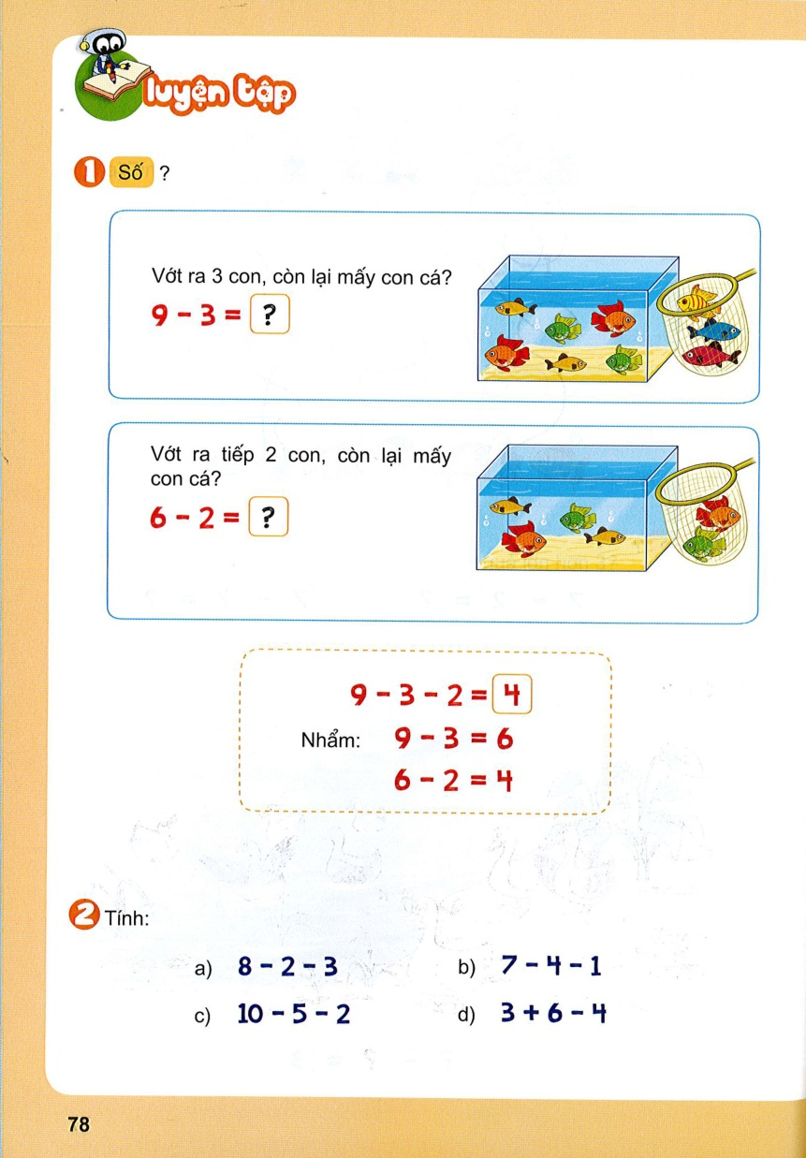
1
Số ?
Có tất cả mấy con cá ?
Vớt ra 3 con còn lại mấy con cá ?
9 – 3 = 6

Slide 8
Còn lại 6 con cá, vớt ra tiếp 2 con, còn lại mấy con cá?
6 – 2 = 4
9 – 3 – 2 = 4
Nhẩm: 9 – 3 = 6
6 – 2 = 4
Phép trừ có 2 dấu phép tính trừ thì ta thực hiện từ trái sang phải

Slide 9
Tính
2
8 – 2 – 3 =
7 – 4 – 1 =
3
2
6
3
10 – 5 – 2 =
3
3 + 6 – 4 =
5
5
9

Slide 10

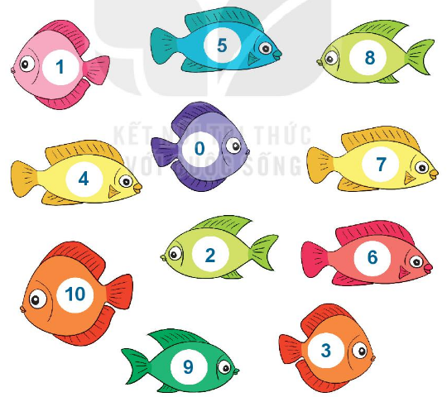
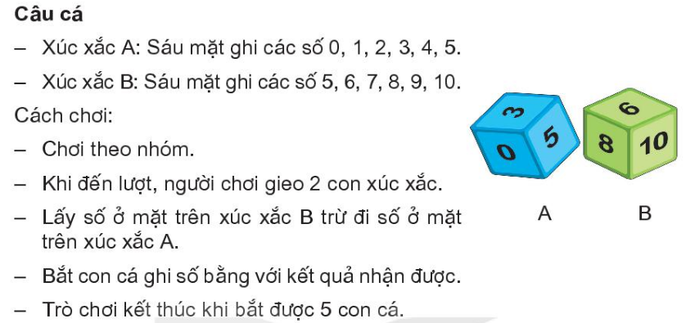
MÁI TRƯỜNG TUỔI THƠ

Slide 11
Nhận xét

Slide 12


TẠM BIỆT VÀ HẸN GẶP LẠI TIẾT HỌC SAU
DẶN DÒ

